Slide 1


Советы родителям по укреплению физического здоровья детей

Slide 2

Не только в детском саду, но и за пределами детского сада нужно продолжать уделять внимание физическому развитию детей. Активный отдых по выходным, подвижные игры на прогулке, утренняя гимнастика, и разминка несомненно, пойдут на пользу малышу.

Slide 3
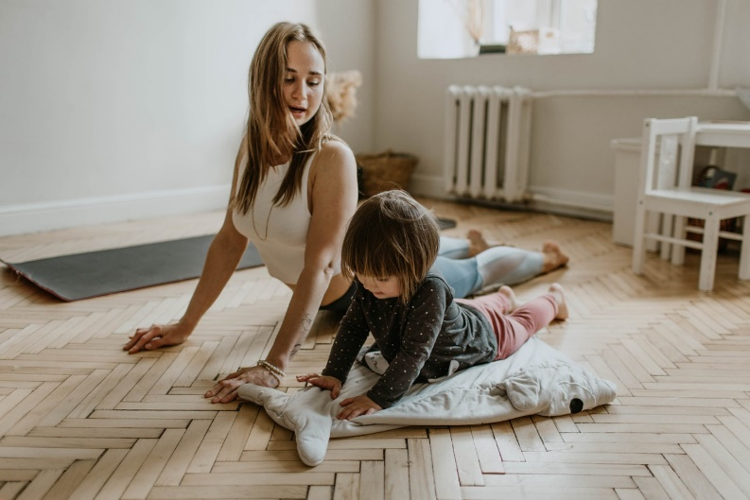
С самого детства важно приучать ребенка к физкультуре так, чтобы ежедневные занятия доставляли ему радость и удовольствие. Регулярные занятия помогут ему избежать многих проблем со здоровьем, стать жизнерадостным и активным. Заниматься физкультурой можно и нужно начинать с самого раннего возраста, это поможет малышу не только развиваться лучше физически. пражнения нужно выполнять постепенно.
Надо постоянно выполнять
различные упражнения,
помогать осваивать новые движения
. Как правило,у подвижного ребенка
формируется хороший аппетит,
крепкий сон, веселое настроение,
он становиться болееловкий
и выносливый.
У

Slide 4
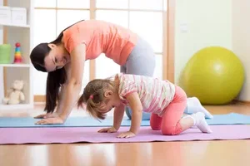

Движения не только укрепляют опорно-двигательный аппарат, развивают моторику и координацию, они обеспечивают непрерывный синтез белковых соединений в мышцах, способствуя нормальному росту. Если родители не делают утреннюю гимнастику, пренебрегают активным отдыхом в выходные дни, предпочитают занять ребенка тихими настольными играми, то, естественно, и он будет малоподвижным.
Физкультура для детей всегда должна быть в радость, только тогда она принесет пользу для здоровья!Существенно и такое обстоятельство: совместные занятия, общие спортивные интересы дают родителям возможность лучше узнать ребенка, создают и укрепляют в семье обстановку взаимного внимания и делового содружества, столь необходимую для решения любых воспитательных задач.

Slide 5
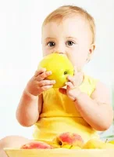

Основное это соблюдать режим дня.
Это снижает стрес и укрепляет имунную систему
Обеспечте достаточный сон.Во время сна вырабатывается гормон роста,укрепляется имуннитет.Улучшаются когнитивные функции(память,внимание,концентрация)
Сбалансированное питание.Включите в рацион разнообразные продукты,питание должно быть полноценным(фрукты,овощи,злаки,орехи,масло ,рыба,курица,индейка,телятина,молочные продукты)
Ограничте вредные продукты(фасфуды,
полуфабрикаты,газировки где много сахара)
.Приучайте к питьевому режиму

Slide 6

Ежедневная физическая активность и прогулка укрепляют; мышцы,кости,средечно-сосудистую систему и улучшает настроение.Гуляйте на свежем воздухе не менее 1-2 часа в день,не зависимо от погоды.
Прогулки насыщают
кислородом организм и
укрепляют иммунитет.
Разнообразте досуг.
Поощряйте активные
игры
(бег,прыжки,катание на
велосипеде,плавоние,
танцы)

Slide 7
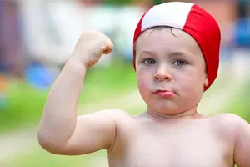
Проводите закаливание.Начинайте постепенно с воздушных ванн и обтираний,постепенно снижая температуру воды.Закиливание тренирует организм и повышает устойчивость к перепадам температур и инфекциям
Следите за чистотой .
Приучайте ребенка
регулярно мыть руки,особенно
после прогулок и перед едой
Регулярно проветривайте детскую
комнату.Создовайте благоприятную
атмосферу.
Подовайте личный пример
.Формируйте полезные привычки.
Помните ,что здоровье ребенка-это результат ежедневных усилий и заботы

Slide 8

Спасибо за внимание

